Slide 1


微
家
团队成员：
靳朋朝
姬文斌
王子威
王 谋
章 鹏
赵铭哲

Slide 2
第
一
部
分
——团队介绍以及App简介

Slide 3
团队介绍
组长
负责总体项目进度管理、人员沟通协调以及项目框架的把握
靳朋朝
组员
负责app的技术功能实现和重难点技术问题的攻克
王子威
组员
负责项目文档的撰写和功能的统计以及项目后期的测试反馈
赵铭哲
组员
负责部分功能的实现、相关UI界面的设计以及app内图标的设计
王 谋
组员
负责UI界面的设计、总体方向的把握以及各种主要功能的实现
章 鹏
组员
负责UI界面的设计、总体方向的把握以及各种主要功能的实现
姬文斌

Slide 4
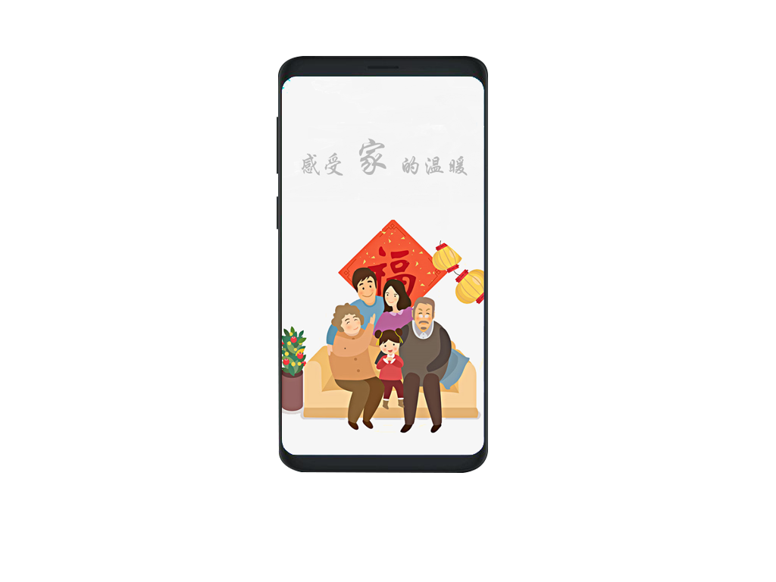
App简介
App : 微家
微家app是一款面向中老年人的移动应用，分为父母端应用和子女端应用，具备实时通讯、老人追踪定位、老人健康管理提醒以及智能贴心的中老年社区等功能，主要用来丰富中老年人的业余生活，同时增进与子女之间的亲情，让“空巢”老年人不再孤单，无聊。

Slide 5
第
二
部
分
——与上学期的不同

Slide 6
父
母
端

Slide 7
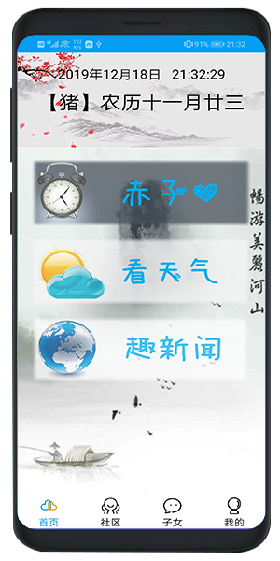
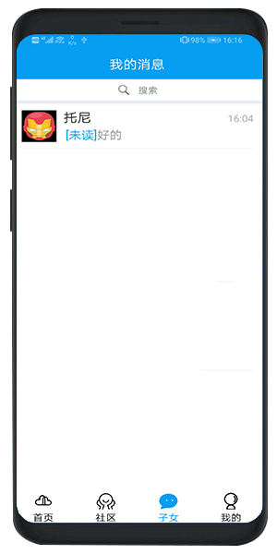
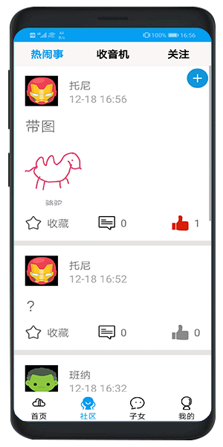
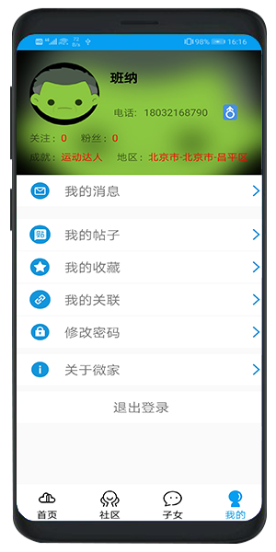
主要界面优化
上学期主要界面
首页
子女
社区
个人详情

Slide 8
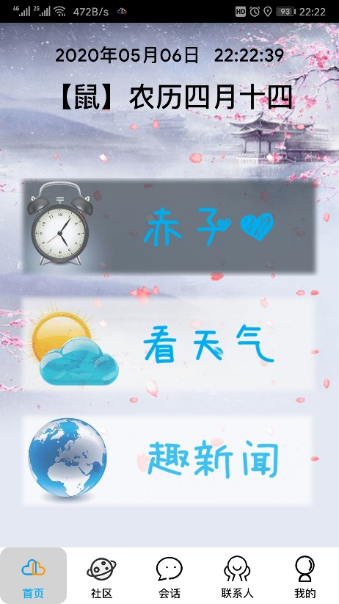

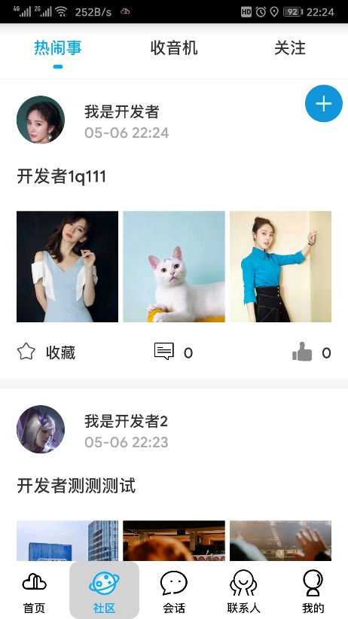
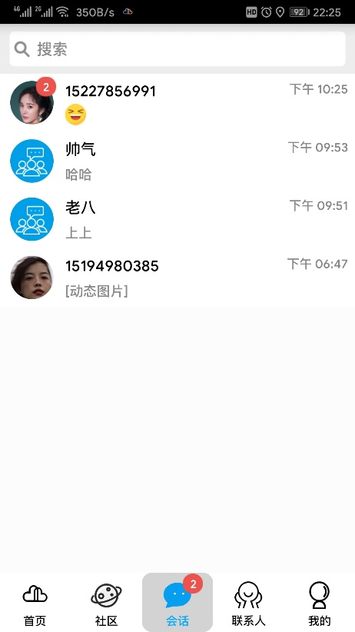
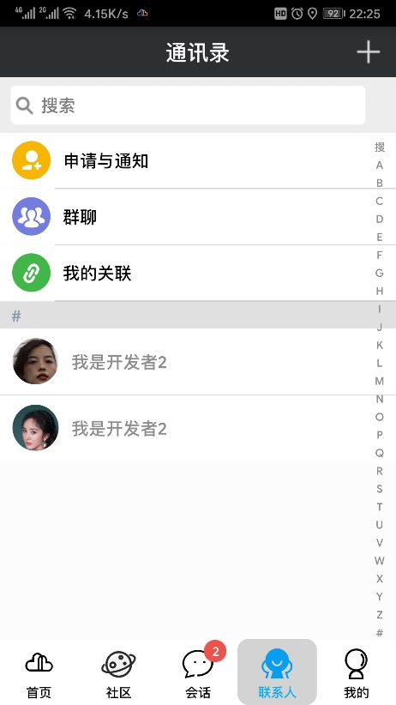
主要界面优化
本学期主要界面

Slide 9
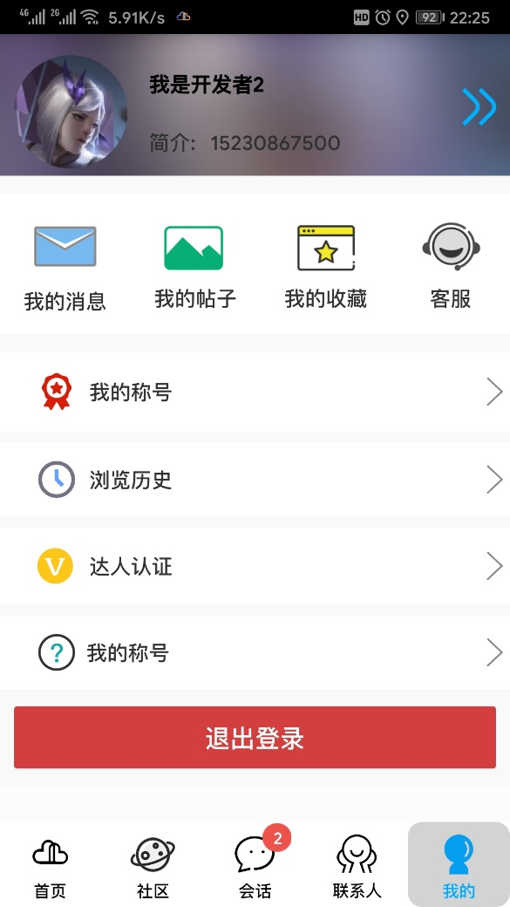
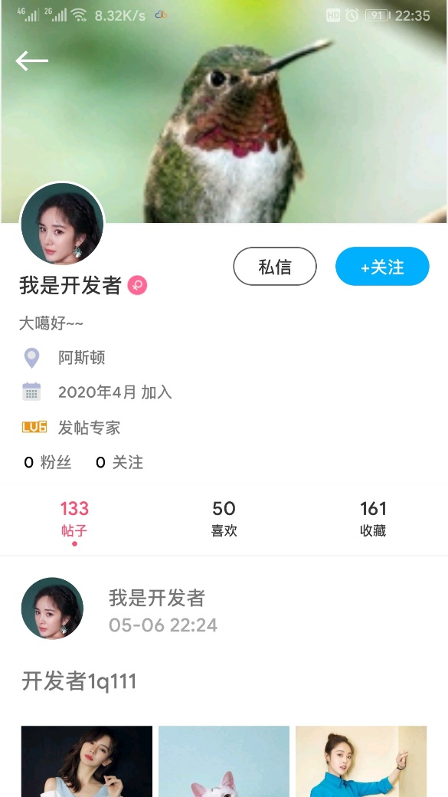
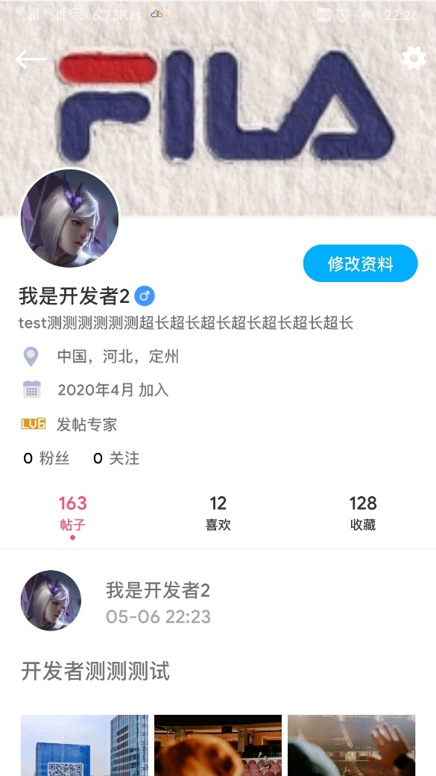
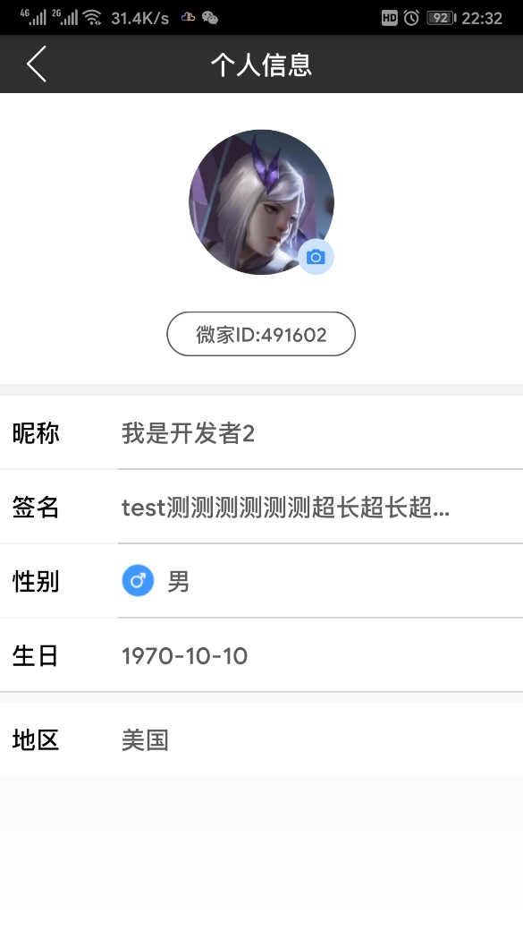

Slide 10
解决的上学期的bug
一、社区部分（王子威）
1.图片上传的时候使用相机照的图片是倒着的
2.帖子浏览到五条之后再返回不能回到原位置
二、个人信息保存部分（靳朋朝，赵铭哲）
3.多处图片不能同时更换，加载有问题
4.子女端个人fragment页面点击空指针闪退，已修复
三、实时通讯部分（靳朋朝，王谋）
5.发送的视频和文件不能播放或打开
6.未读信息条数在tab栏不能显示
四、收音机和新闻部分（章鹏）
7.与地图包冲突修改；动态图覆盖信息修改；获取新闻信息报空指针异常修改

Slide 11
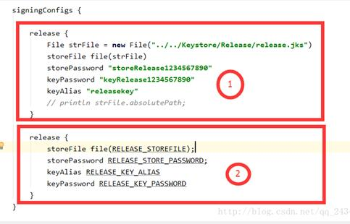
解决的上学期的bug
五、地图部分（姬文斌）
8．上学期百度地图轨迹服务熄屏不可用，尤其vivo手机，后台service有时会被杀死，后来发现这个问题的原因是OPPO手机自动熄屏一段时间后，会启用系统自带的电量优化管理，禁止一切自启动的APP（用户设置的自启动白名单除外）。所以，类似的崩溃常常集中在用户休息之后的夜里或者凌晨，但是并不影响用户平时的正常使用。
经验：既然禁止自启动，那么干脆直接force stop对应的进程，而不是抛出RuntimeException来让开发者买单。
对开发者处理建议：在服务启动的地方进行try catch防止崩溃即可
9.百度地图jks保存的两种方式（解决其他成员使用的我开发的地图轨迹服务）（1相对，2绝对）

Slide 12
子
女
端

Slide 13
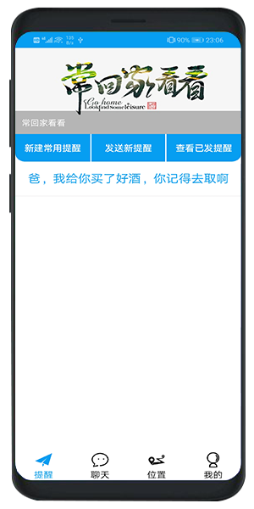
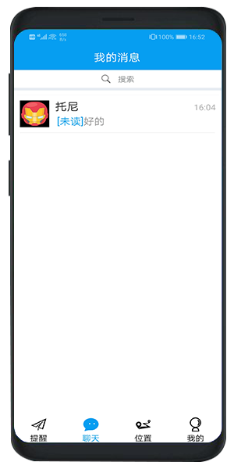
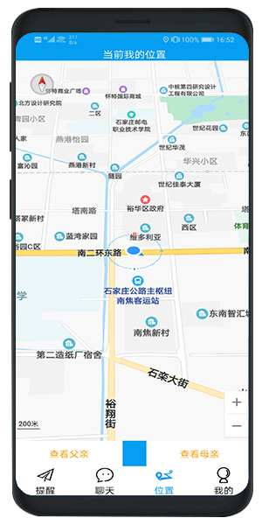
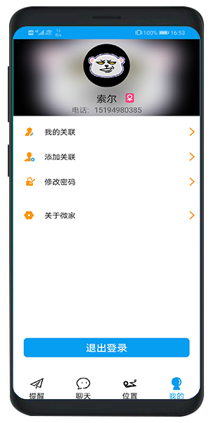
主要界面（前三周还未做更改）
上学期主要界面
提醒
聊天
轨迹定位
个人详情

Slide 14
第
三
部
分
——新添功能

Slide 15
已经新添的功能
音视频通话
新闻分类
随时随地发起音视频（靳朋朝）
新闻分为头条、社会、国内、国际新闻（章鹏）
轨迹定位
新颖UI
查看当前位置及历史轨迹（姬文斌）
更好的UI交互（王谋）
预览图片
管理
放大预览帖子图片（王子威）
使用Teambition管理项目进度（赵铭哲）

Slide 16
技术
1.Xutil网络上传框架
2.喜马拉雅收音机接口，热点新闻接口
3.百度鹰眼轨迹，百度步数统计
4.环信即时通讯
5.Teambition项目管理
6.阿里云服务器
7.图形框架 Glide+ImageLoader

Slide 17
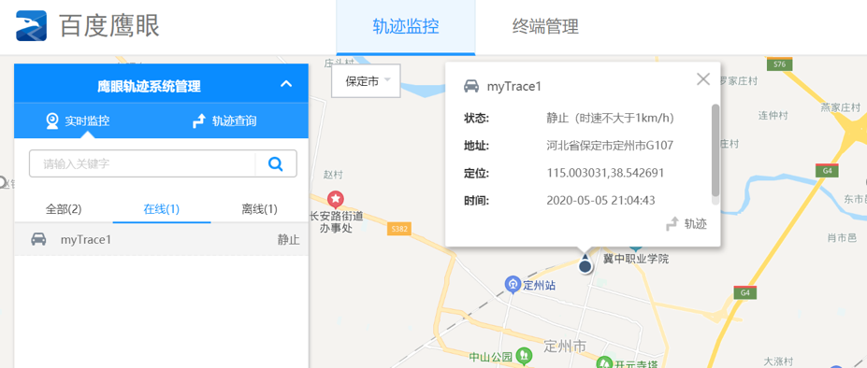
图例
百度鹰眼轨迹后台

Slide 18
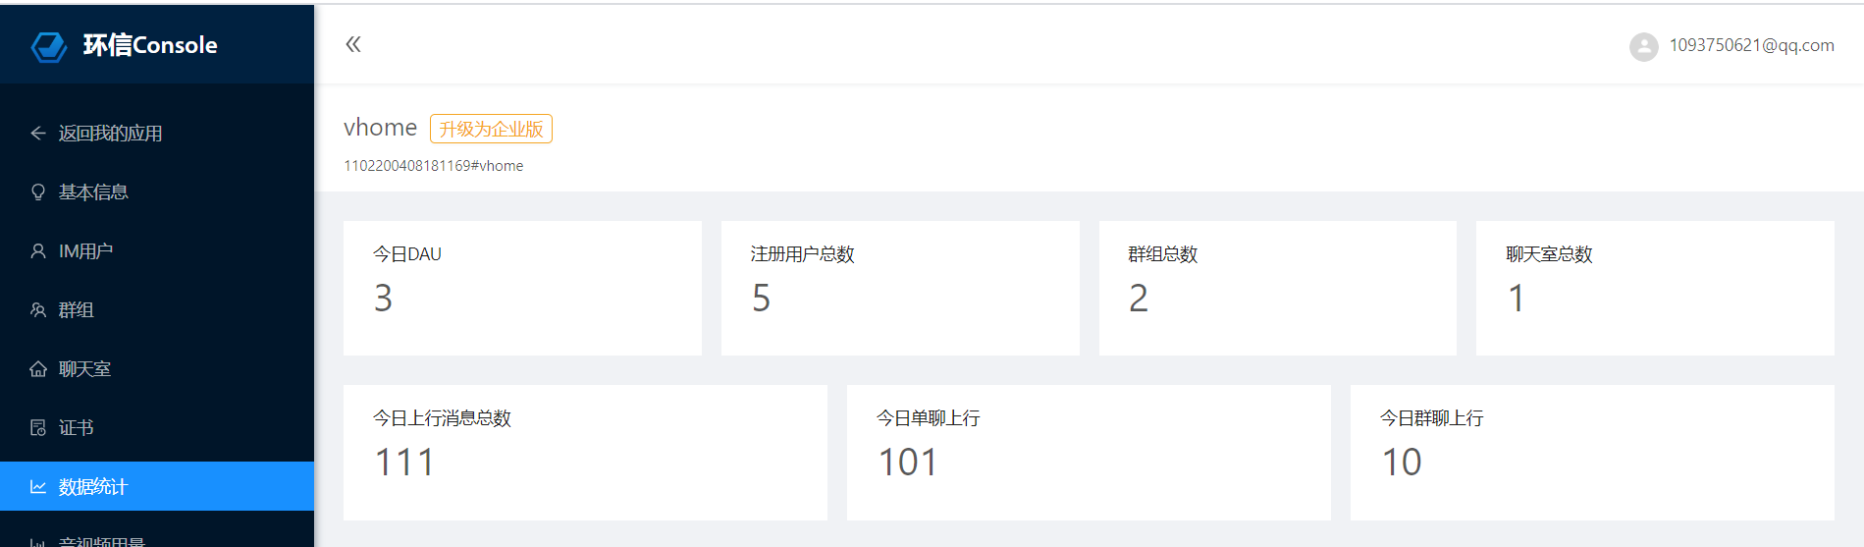
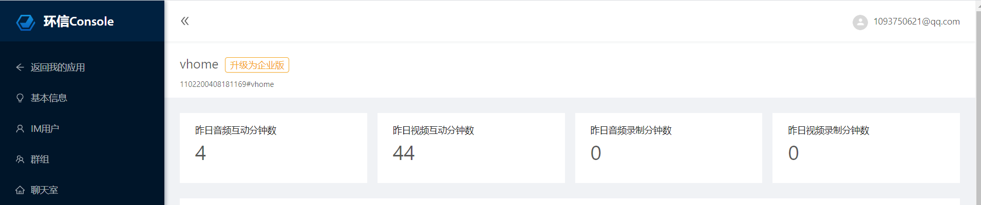
环信控制台

Slide 19
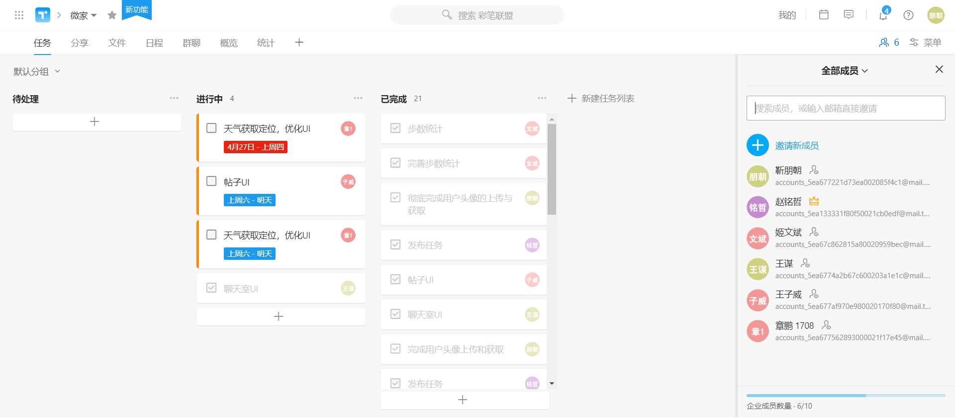
图例
Teambition管理页面

Slide 20

真
演
示

Slide 21
后半学期目标：
添加帖子发布视频功能：更好的用户体验
加入盈利手段：添加购物功能
添加用户以及帖子的后台管理：让信息更安全
美化地图界面：更好的交互
添加用户体验的细节：未完成的用户资料设置，添加运动称号和达人认证功能
添加私信功能：随时随地发起聊天
添加机器人客服功能：解决简单的用户疑难

Slide 22

感
谢
聆
听
THANK YOU

